Slide 1
Daily Report
陳泓量
2007072 / TC
2020.07.21

Slide 2
今日專案進度
1.繪製底圖
2.修改資料庫資料
3.遇到問題:chart _id 對應不到因此兩張資料表無法合併

Slide 3
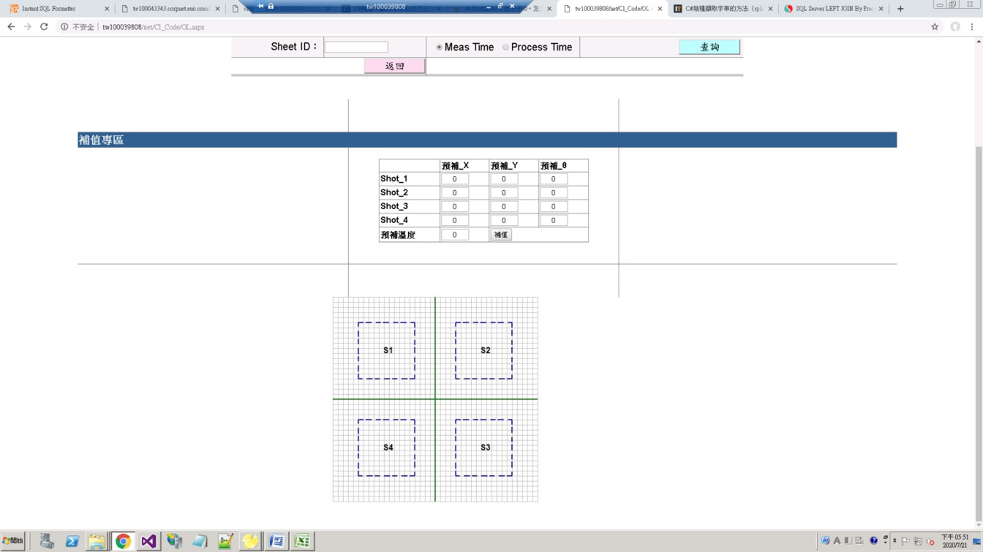
底圖

Slide 4
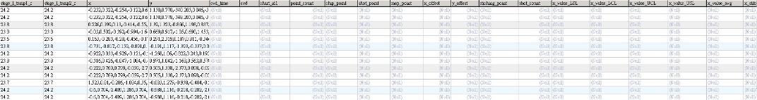
遇到問題:右側資料為null

